Slide 1
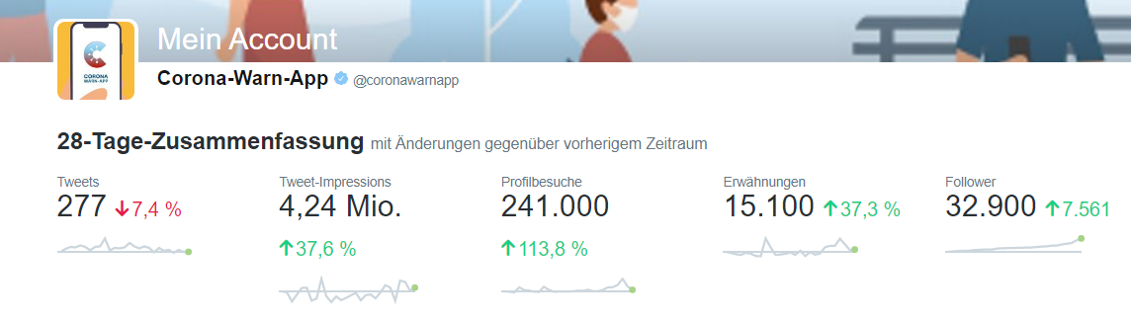
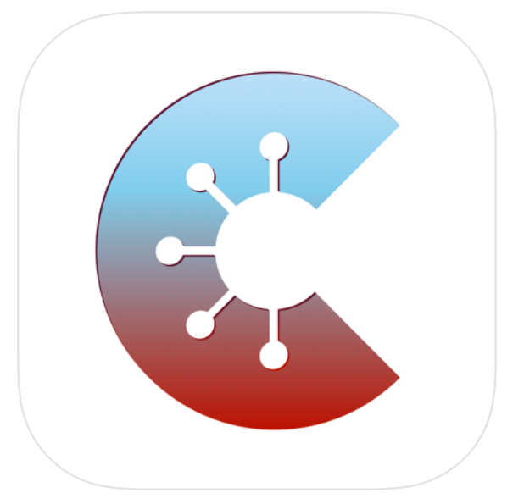
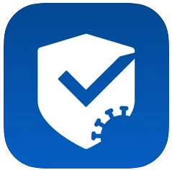

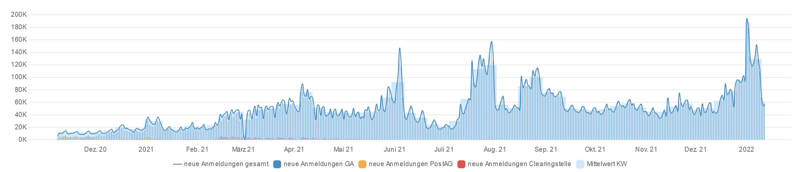

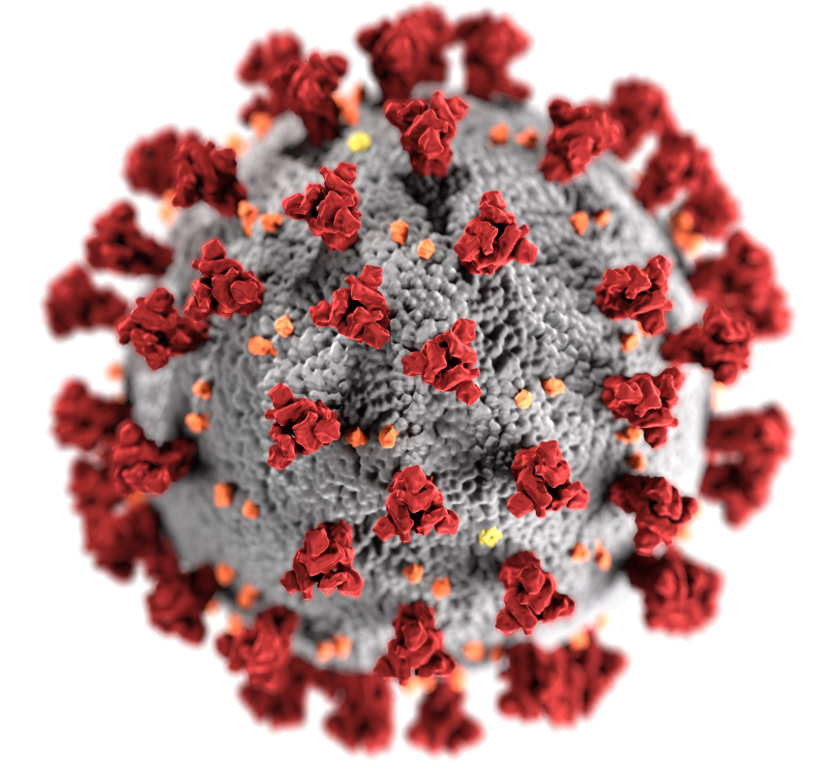
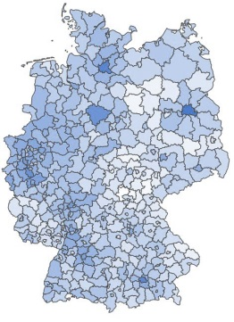

Update Digitale Projekte
Kennzahlen
Entwicklung
Kommunikation
    > 40 Mio. Downloads | CWA und CovPass führend im Apple-Store
    > 1,3 Millionen, die mit PCR gewarnt haben, 20.000 Warnende/Tag
    > 13 Millionen empfangene Warnungen durch Datenspendende
    Version 2.16 (kommt am Montag)
    Blog-Posts: Omikron-Anpassung, genaue Zeit- und Ort-Angaben
    Twitter-Kommunikation: Omikron-Anstieg, Wochenbericht,
    Kennzahlen
Kennzahlen
Entwicklung
Kommunikation
    Ca. 190 Mio. DCC
    CovPass-App: > 29,3 Mio. Downloads, CovPassCheck-App: > 2,2 Mio. Downloads
    Version 1.15 → Validation Service Integration
Kennzahlen
KW 1 täglich zw. 100.000 – 190.000 Anmeldungen/Tag; aktuell ~60.000 Anmeldungen/Tag
> 21 Mio. Anmeldungen seit 11/2020
14.01.2022

Slide 2
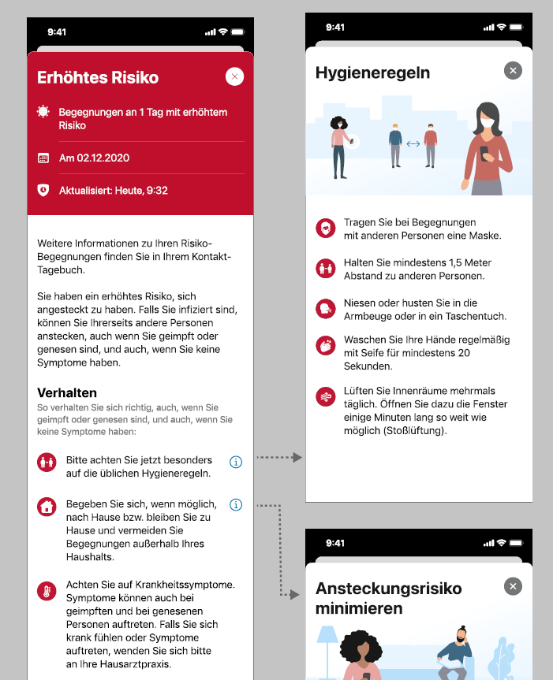
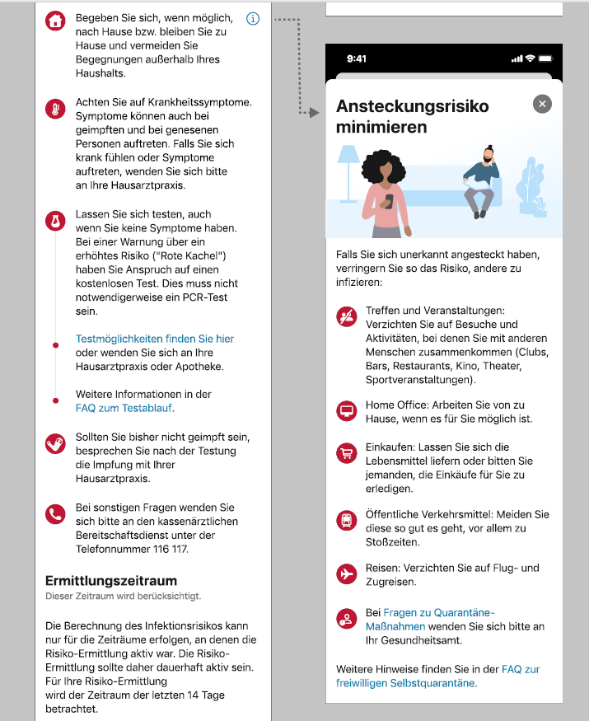
Update Digitale Projekte
Enge Absprache mit FG36 bei Anpassung der roten Kachel
„strengere“ Regeln bei möglichen Risikokontakt (auch für Geimpfte)
Freiwillige Selbstquarantäne
https://www.coronawarn.app/de/blog/2021-12-15-cwa-red-tile-guidance/
<\\rki.local\daten\Projekte\RKI_Digitale_Tools\DigiTools\Krisenstab>
07.01.2022

